Slide 1
Deploy on K8S
V.1.0
2018.08.29

Slide 2
Table of Contents
ㅇㅇㅇㅇ ㅇㅇㅇㄹ
01
Overview
ㄴㄴㄴㄴccnrk
02
What is Kubernetes
ㄴㄴㄴㄴccnrk
03
Deploy on K8S

Slide 3
PART 01. Overview
01
Application
02
Process

Slide 4
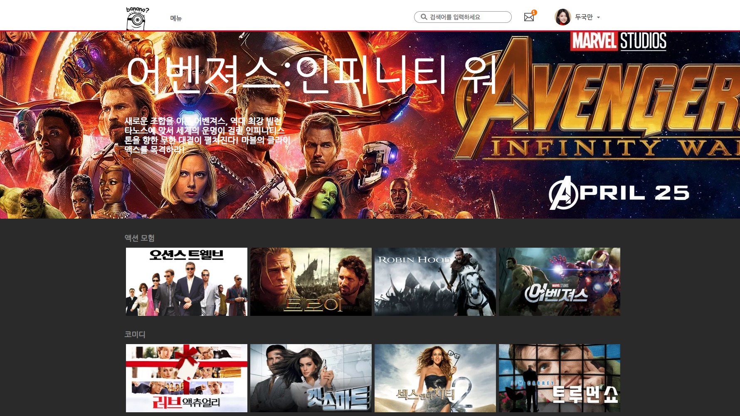
1. 애플리케이션 개발
2. Overview

Slide 5
1. 애플리케이션 개발
2. Overview

Slide 6


1. Application
1. Overview
+
Pod
proxy
account
Pod
Pod
proxy
proxy
bff
contents
Pod
proxy
recommend

Slide 7
PART 01. Overview
01
Application
02
Process

Slide 8




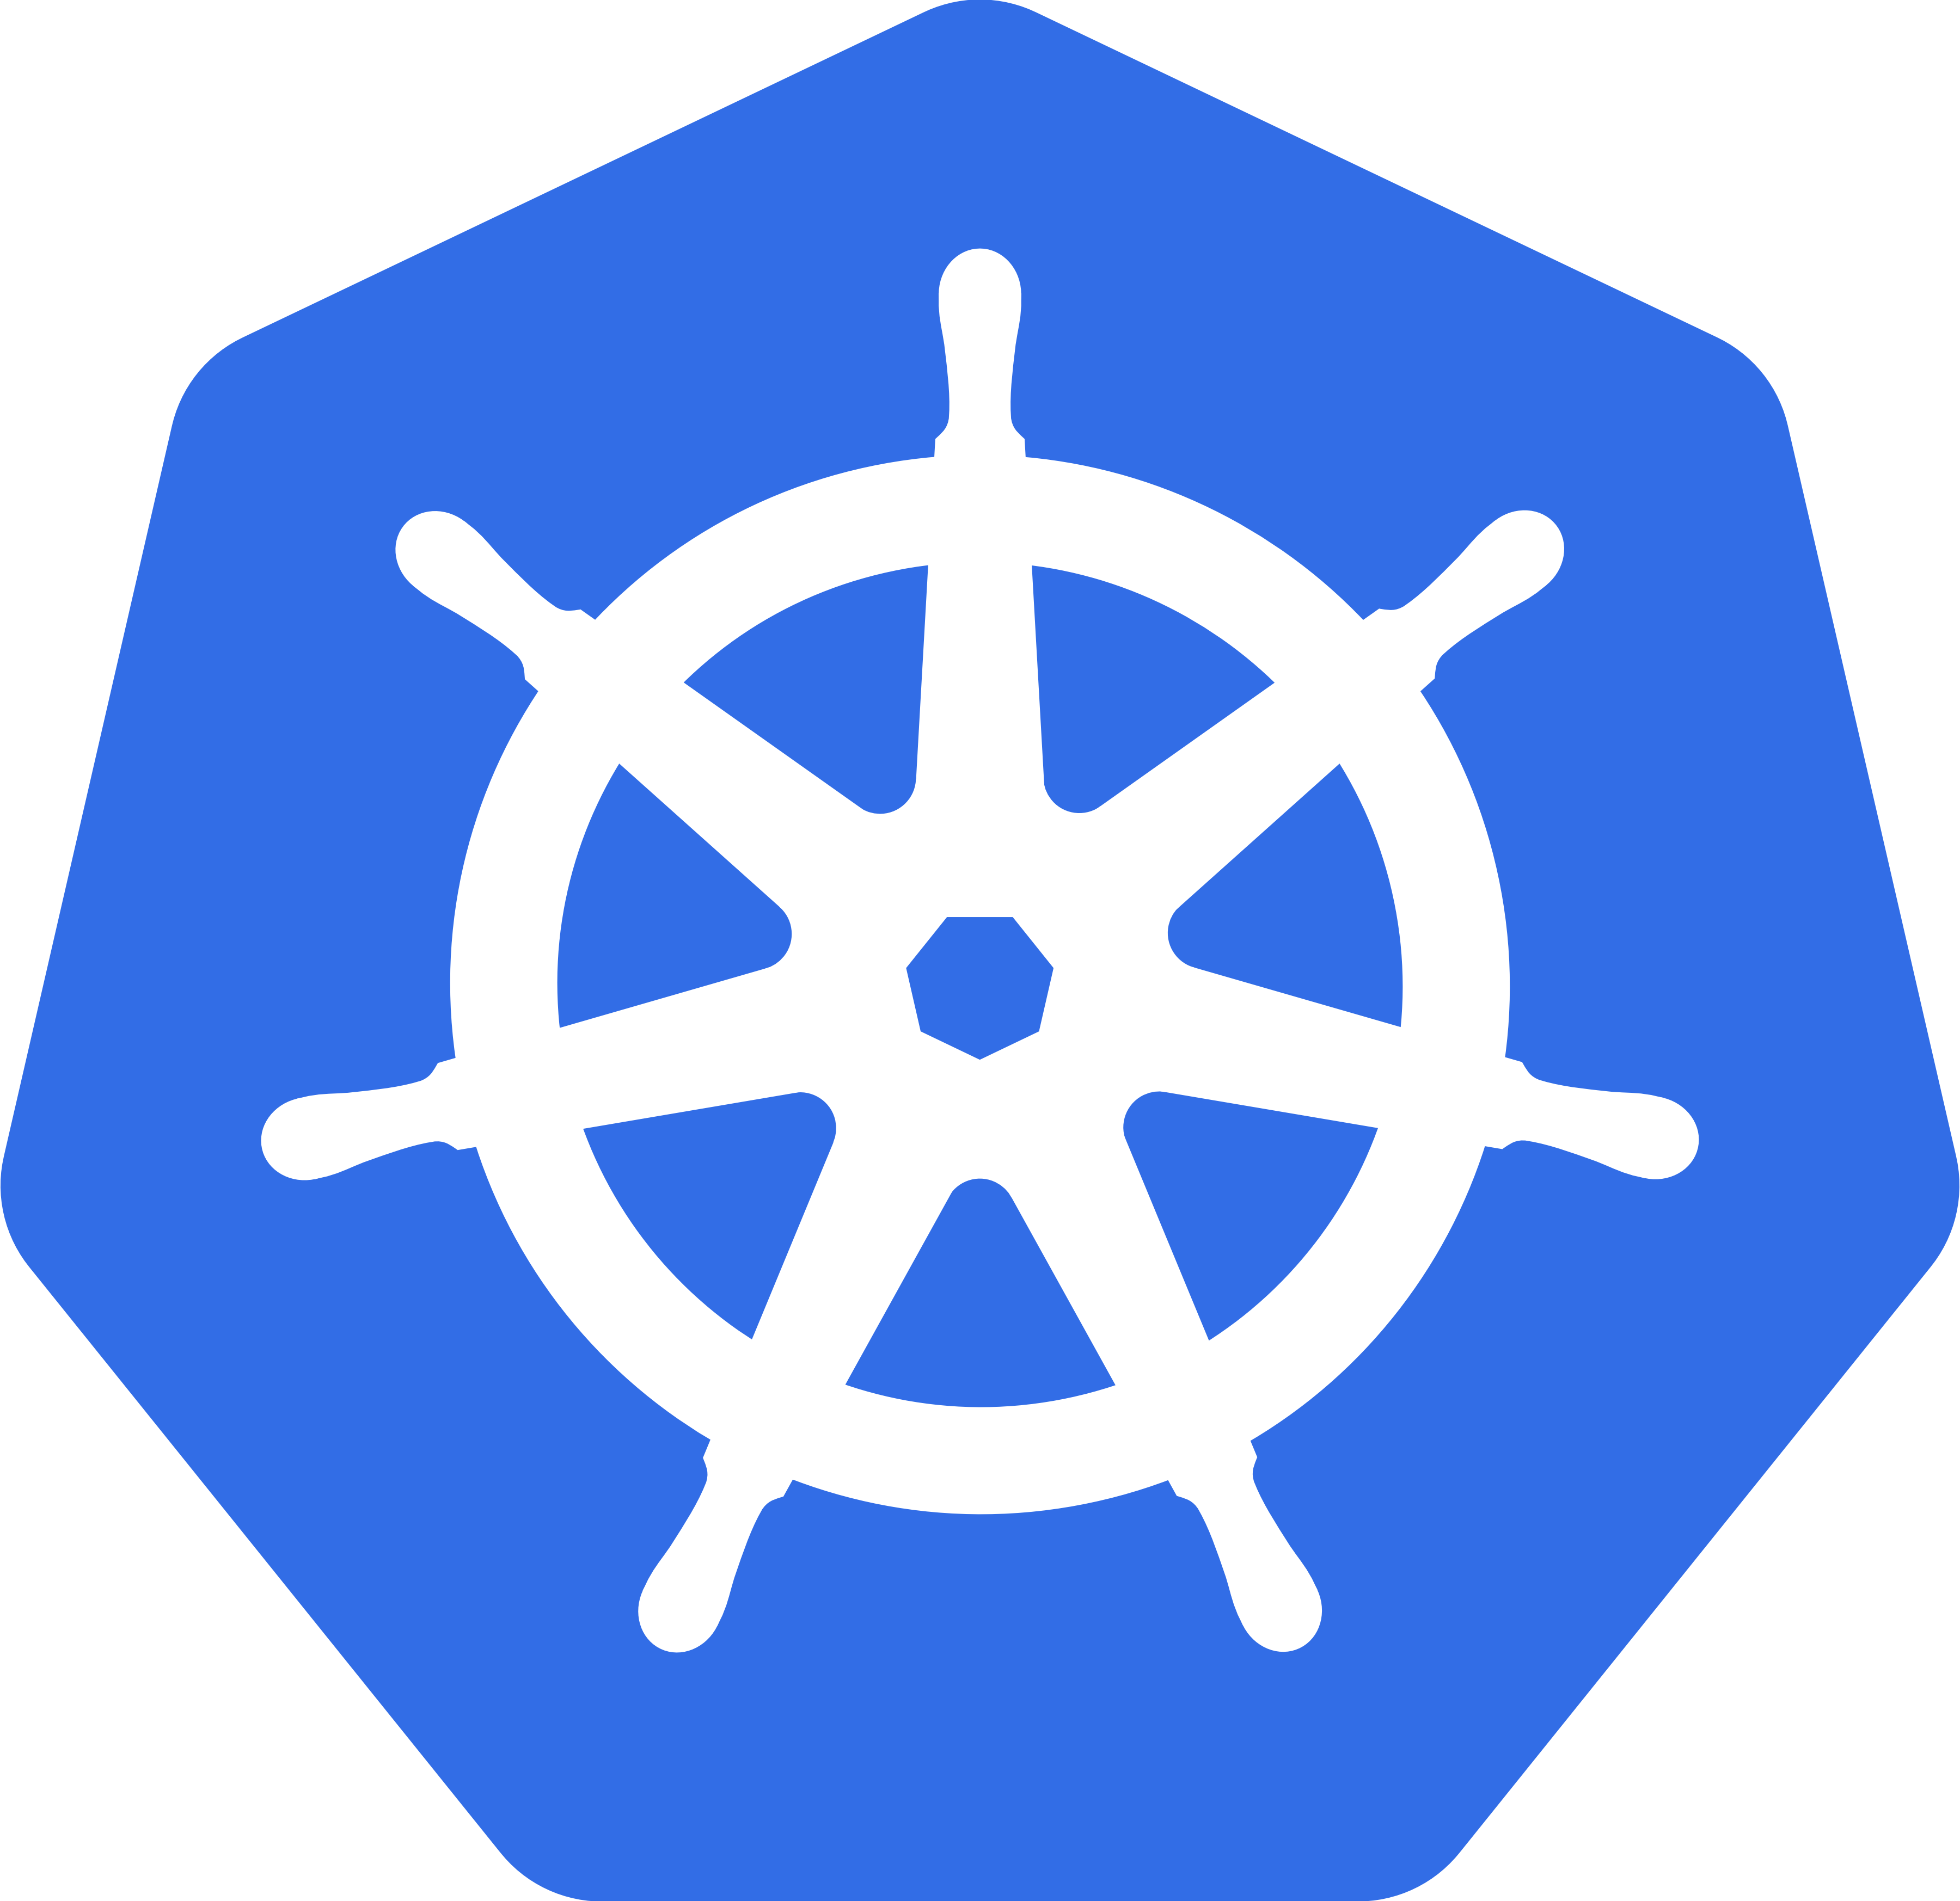






2. Process
1. Overview
1
2
3
>_ git
>_ docker
>_ kubectl
apply
commit
Jenkins
dockerd
Master Node
build
Deployment
pull
Worker Node
Worker Node
Worker Node
...
build
push
Git
</>
</>
docker registry
</>
</>
Infrastructure

Slide 9
PART 02. What is Kubernetes
Container
Ohestration
01
02
Kubernetes

Slide 10
1. Container Ochestration
2. What is Kubernetes
Docker Cluster 환경에서 효율적으로 운영할 수 있는가?
.....
>_ docker
>_ docker
>_ docker
>_ docker
>_ docker
empty
error: full
warn: full
succeess
error: full
success
X
X
.....

Slide 11
1. Container Ochestration
2. What is Kubernetes
Docker Cluster를 중앙에서 조정할 수 있는 무엇이 필요하다!
>_ kubectl
success
success
success
.....

Slide 12
PART 02. What is Kubernetes
Container
Ohestration
01
02
Kubernetes

Slide 13
2. Kubernetes
2. What is Kubernetes
Kubernetes is an open-source system for automating deployment, scaling, and management of containerized applications.

Slide 14
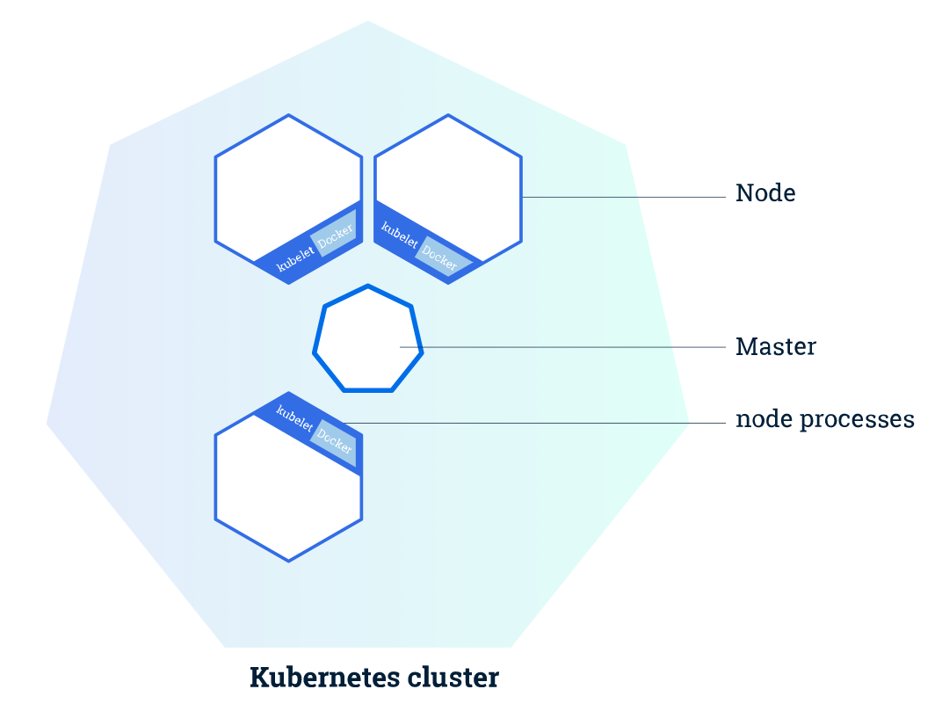
2. Kubernetes
2. What is Kubernetes
Kubernetes Architecture
Kubernetes Cluster
하나의 클러스터 안에 Master와 여러개의 Node로 구성
Master
노드를 관리하는 주체
노드의 글로벌 이벤트를 감지하고 응답하는 등 의사결정을 수행
Kube API Server
API 개체에 대한 유효성을 검사, 구성
Controller Manager
핵심 Kubernetes Controller가 실행되는 프로세스
실제 노드에 배포될 Pod, Endpoint 등을 생성, 업데이트, 삭제하는 매니저 역할
Deployment, StatefulSets 등 기능에 따라 다수의 컨트롤러가 존재
Scheduler
노드에 아직 할당되지 않은 Pod들을 감시하고 실행될 노드를 선택
etcd
Kubernetes의 저장소로 활용

Slide 15
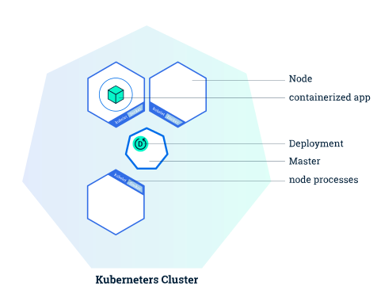
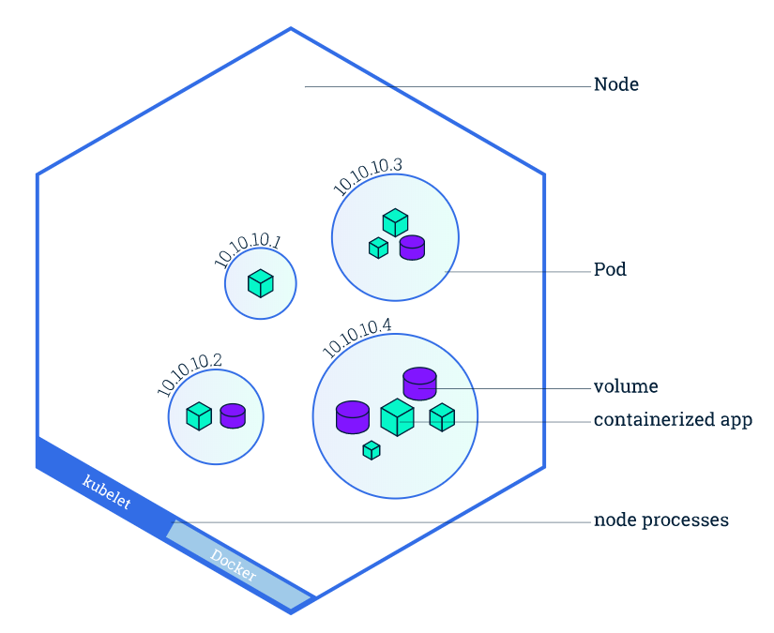
2. Kubernetes
2. What is Kubernetes
Kubernetes Architecture
Strongly coupled 한 관계로 Life-cycle이 일치하는 경우
Node
VM 또는 실제 머신을 의미
kubelet이라는 에이전트를 통해 마스터와 통신
실제 컨테이너인 Pod가 생성되는 곳
Pod
컨테이너화된 App.이 배포되는 컴포넌트
복수개의 컨테이너로 구성할 수도 있음
Scaling, Replication 의 단위
Deployment
애플리케이션의 배포/삭제, Scale out의 역할
Deployment를 생성하면 Pod, ReplicaSets를 함께 생성
Pod이 생성되면서 컨테이너화된 애플리케이션들이 배포되고, ReplicaSets은 애플리케이션의 Replica수를 지속적으로 모니터링하고 유지시킴

Slide 16
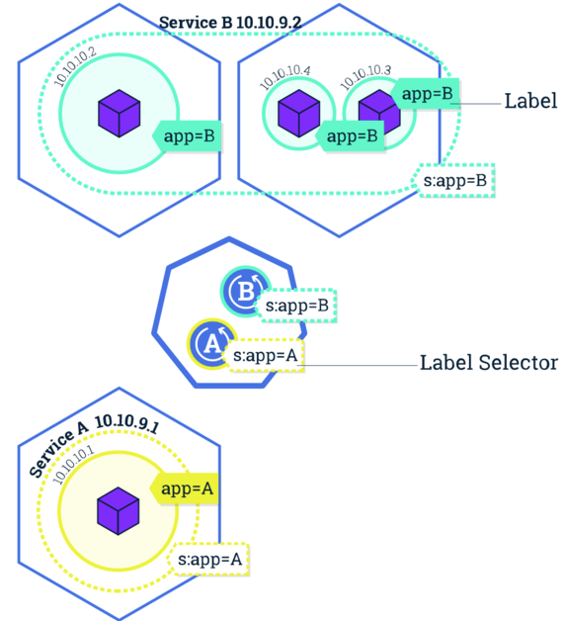
2. Kubernetes
2. What is Kubernetes
Kubernetes Architecture
Service
Pod의 논리적 집합과 액세스 정책을 정의하는 추상화 개념
서비스가 타겟으로 하는 Pod의 집합은 Label Selector에 의해 결정
로드밸런싱, 서비스 디스커버리 등 제공
서비스를 통해 외부에서 접속하거나 클러스터 내부에서만 접근하도록 설정 가능
Label
Pod와 같은 Object에 설정되는 key/value 쌍의 별칭
Selector
타 Object를 찾기 위한 별칭 검색어
해당 서비스에서 관리하는 Pod의 목록(실제 Pod의 엔드포인트)을 맵핑하고 있는 Endpoint 객체가 자동으로 생성
Pod이 죽으면 자동으로 Endpoint에서 제거되고, Selector와 매칭되는 새로운 Pod가 생기면 자동으로 추가됨

Slide 17
PART 03. Deploy on K8S
Rolling Update
Readiness &
Liveness
01
Deploy Pod
02
03

Slide 18
1. Deploy Pod
3. Deploy on K8S
K8S Cluster 정보 확인하기
1. K8S Cluster 환경에 제대로 접속되었는지 확인
2. 사용할 Namespace 제대로 지정되었는지 확인
$ kubectl cluster-info
$ kubectl config get-contexts

Slide 19
1. Deploy Pod
3. Deploy on K8S
bff-service 배포하기
1. Deployment를 배포하기 위한 bff-service-deployment.yaml을 작성
apiVersion: apps/v1beta2 # for versions before 1.8.0 use apps/v1beta1
kind: Deployment
metadata:
name: bff-service-deployment
labels:
app: bff-service
spec:
replicas: 1
selector:
matchLabels:
app: bff-service
template:
metadata:
labels:
app: bff-service
spec:
containers:
- name: bff-service
image: dtlabs/bff-service:1.0
ports:
- containerPort: 8080
imagePullPolicy: Always
env:
- name: SPRING_PROFILES_ACTIVE
value: k8s
resources:
requests:
memory: "256Mi"
cpu: "50m"
limits:
memory: "1Gi"
cpu: "500m"

Slide 20
3. Deploy Pod
3. Deploy on K8S
bff-service 배포하기
2. bff-service-deployment.yaml을 작성한 경로로 이동
3. Deployment Object 생성: --record 옵션을 통해 이력 관리 가능
4. Deployment Object 조회: Deployment, Pod 조회
$ cd $(bff-service-deployment.yaml이 작성된 경로)
$ #kubectl apply –f $(filename)
$ kubectl apply –f bff-service-deployment.yaml --record
$ kubectl get deploy,po

Slide 21
3. Deploy Pod
3. Deploy on K8S
bff-service 외부에 노출하기
배포한 bff-service를 외부에 노출하기 위한 bff-service.yaml을 작성
2. bff-service.yaml을 작성한 경로로 이동
Service Object 생성
Service Object 조회
bff-service 접속
apiVersion: v1
kind: Service
metadata:
name: bff-service
spec:
ports:
- name: “http”
port: 8080
targetPort: 8080
selector:
app: bff-service
type: NodePort
$ cd $(bff-service.yaml이 작성된 경로)
$ #kubectl apply –f $(filename)
$ kubectl apply –f bff-service.yaml
$ kubectl get svc

Slide 22
PART 03. Deploy on K8S
Rolling Update
Readiness &
Liveness
01
Deploy Pod
02
03

Slide 23
2. Rolling Update
3. Deploy on K8S
Image Update 하기
bff-service Image를 2.0 버전으로 Update
Image가 Update되어 Pod이 새로 생성됨을 확인
bff-service에 다시 접속하기
$ # kubectl set image deployment/$(deployment_name) $(container_name)=$(image_name)
$ kubectl set image deployment/bff-service-deployment bff-service=dtlabs/bff-service:2.0 --record
$ kubectl describe deployment bff-service-deployment

Slide 24
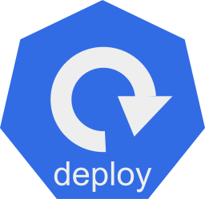
2. Rolling Update
3. Deploy on K8S
Image Update 하기
Pod: Createing
bff-service V2
bff-service V2
bff-service V1
bff-service V1
Pod: Terminating
1
2
3
4

Slide 25
2. Rollling Update
3. Deploy on K8S
Rollback 하기
Deployment Object의 Histroy 확인
확인한 History의 Revision을 통해 Rollback 수행: --to-revision 옵션으로 Revision 지정 가능
bff-service로 다시 접속해 보기
$ # kubectl rollout history deployment/$(deployment_name)
$ kubectl rollout history deployment/bff-service-deployment
$ # kubectl rollout undo deployment/$(deployment_name) --to-revision=$(revision)
$ kubectl rollout undo deployment/bff-service-deployment --to-revision=1

Slide 26
PART 03. Deploy on K8S
Rolling Update
Readiness &
Liveness
01
Deploy Pod
02
03

Slide 27


3. Readiness & Liveness
3. Deploy on K8S
V2를 서비스 중단 없이 사용자에게 제공하려면?
Healthy Pod
Liveness
Readiness
Healthy Pod
Liveness
Readiness
재시작
Broken Pod
Liveness
Readiness
X
Unhealthy Pod
서비스 목록에서 제거
Liveness
Readiness

Slide 28
3. Readiness & Liveness
3. Deploy on K8S
readinessProbe & livenessProbe 적용하기
bff-service-deployment.yaml에 readinessProbe & livenessProbe 주석 제거
Deployment Object 재배포
bff-service V2로 Image Update
bff-service 접속
containers:
- name: bff-service
... 생략 ...
readinessProbe:
httpGet:
path: /v1/promotions
port: 8080
initialDelaySeconds: 30
periodSeconds: 10
livenessProbe:
exec:
command:
- cat
- bff-service
initialDelaySeconds: 60
periodSeconds: 5
$ kubectl apply –f bff-service-deployment.yaml
$ kubectl set image deployment/bff-service-deployment bff-service=dtlabs/bff-service:2.0 --record

Slide 29

4. ICCS에 Image를 통해 애플리케이션 배포
1. 개요

Slide 30
감사합니다

